Slide 1
LO QUE TODA MUJER DEBE SABER SOBRE EL DINERO
Notes:
WHAT EVERY WOMAN SHOULD KNOW ABOUT MONEY

Slide 2
Hidden Slide: Facilitator Preparation Instructions
2
Notes:
Instrucciones de Preparación para el Coordinador
Familiarícese con la guía entera leyéndola detenidamente y tomando notas antes del entrenamiento. Donde hayan [paréntesis] complételos con su propia información para que la charla fluya durante la presentación. También, edite dos diapositivas del comienzo y cada uno de los folletos con su información específica por adelantado.
Los íconos usados en estos materiales están mostrados a la derecha.
Donde vea el ícono de DIGA, no dude en leer por adelantado y tomar notas para sentirse cómodo al comunicar la información. No es necesario o recomendado leerlo palabra por palabra.
Si los videos del seminario no se logran ver, usted puede compartir con el grupo la información resumida en esta guía.
Las sugerencias de tiempo son provistas por cada elemento de la agenda. Mantener la noción del tiempo durante el entrenamiento es responsabilidad clave del coordinador. Si ve que algunas áreas toman más o menos tiempo de lo esperado, es normal. Sólo asegúrese de ajustar los tiempos en otra sección.
Si surgen preguntas que no pueda responder, anótelas para responderlas más tarde. Cuando pueda, pregúntele al/os individual/es por su información de contacto, busque las respuestas y contáctelos para responderlas después del seminario.
<Haga clic en la siguiente diapositiva para comenzar el seminario.>
2
Important point for Facilitator to note
Facilitator script (Verbatim)
Restate the key points of an activity or discussion
Information for reference purposes
Ask a discussion question
Show video clip (when possible)
Suggestions for great training delivery

Slide 3
FUNDAMENTOS FINANCIEROS DE REGIONS
Esta información es generalizada, esta provista sólo para propósitos educativos, y no debería ser usada como base o interpretada como asesoramiento para contaduría, planificación financiera, inversiones, impuestos o asuntos legales. Regions no endosa ni garantiza esta información y recomienda consultar con un profesional para obtener asesoramiento aplicable a su situación específica.
© 2015 Regions Bank.
3
Notes:
3
Renuncia de Responsabilidad de los Fundamentos Financieros
Haga una Pausa de cinco segundos para que los participantes lean el aviso.
<haga clic en la siguiente diapositiva>

Slide 4
LO QUE TODA MUJER DEBE SABER SOBRE EL DINERO
[Agregue su nombre y título aquí]
45 Minutos
4
Notes:
Bienvenidos
Diga: Bienvenidos y gracias por invertir su valioso tiempo aprendiendo sobre su dinero. Mi nombre es [su nombre y apellido]. Soy un/a [su puesto en Regions] de Regions Bank.
[Comparta una breve anécdota sobre usted mismo que indique su entusiasmo sobre la sesión y que lo establezca como un asesor experto en temas financieros como el crédito.]
Estaré pidiendo sus opiniones y tendremos tiempo de responder a todas sus preguntas antes de que acabe la charla.
Comencemos.
<haga clic en la siguiente diapositiva>
CONSEJO: Recuerde, ¡aprenda este material por adelantado para que pueda comunicarlo directamente sin leerlo palabra por palabra!
4

Slide 5
AGENDA
Hoy contestaremos estas grandes preguntas. . .
¿Por qué debo confiar en mi habilidad en tomar decisiones financieras?
¿Cuáles son mis metas? ¿Corto plazo? ¿Medio plazo? ¿Largo plazo?
¿Porqué ahorrar es tan importante para mi?
¿Mis planes de ahorros deberían cambiar según mi edad?
¿Cómo puedo aprender más?
Esta información es generalizada, esta provista sólo para propósitos educativos, y no debería ser usada como base o interpretada como asesoramiento para contaduría, planificación financiera, inversiones, impuestos o asuntos legales. Regions no endosa ni garantiza esta información y recomienda consultar con un profesional para obtener asesoramiento aplicable a su situación específica.
5
Notes:
Agenda
Diga: Gracias por acompañarnos en el seminario de hoy. Nuestra meta en los próximos 45 minutos es que usted, una mujer, se familiarice con temas de finanzas y ofrecerle consejos y herramientas que le ayudará a obtener confianza en sus finanzas en el transcurso de su vida. Por favor tomen notas en este documento si así lo desean.
Después de está sesión me quedare con gusto para responder preguntas especificas y compartir mi información de contacto con aquellos que quieran quedarse un poco más tiempo.
<haga clic en la siguiente diapositiva>
5

Slide 6
¿Quién sabe más sobre el dinero – los hombres o las mujeres?
6
Notes:
¿Quién sabe más sobre el dinero – los hombres o las mujeres?
Pregunte: haga la pregunta en la diapositiva y obtenga respuestas rápidas de varios participantes y/o pregúntele al grupo que respondan levantando la mano.
Diga: En realidad, cuando se trata de decisiones financieras, las mujeres y los hombres tienen información y experiencias similares. Sin embargo, cuando les preguntamos, las mujeres mostraron menos confianza en su habilidad de manejar el dinero y tomar decisiones financieras. Y también han expresado que están abiertas, y con ganas, de aprender más.
<haga clic en la siguiente diapositiva>
6

Slide 7
Su
futuro
financiero
7
Notes:
Su Futuro Financiero
Diga: La verdad es que mucha de la información en este seminario sería igual si ustedes fueran un grupo de hombres. Sin embargo, si EXISTEN algunas diferencias en la realidad del marco financiero de las mujeres. Estas son:
Las mujeres tienen una vida más larga.
Históricamente, las mujeres han ganado menos dinero durante sus vidas que los hombres (en promedio) y muchas veces dejan de trabajar para cuidar a sus familias.
Algunas mujeres han dicho que no se involucran en las finanzas del día a día por razones como estas:
“Mi marido o compañero tiene planes de salud o de pensión y por eso no tengo porque preocuparme”.
“No se lo suficiente, ni tengo el tiempo adecuado, así que dejo que alguien más se encargue”.
“Mis ingresos no me alcanzan para el mes, no tengo porqué ahorrar”.
Las cosas están cambiando para las mujeres y les pueden dar fuerza:
Más mujeres que hombres se están graduando de la universidad y con títulos avanzados.
Para el año 2030, las mujeres controlarán 2/3 de la riqueza de Estados Unidos.
Educándose sobre sus inversiones y teniendo una meta clara de largo plazo, puede ayudarle a sentirse más cómoda y tener más confianza en su dinero. Otros puntos importantes que podrá escuchar en el seminario de hoy: No estás sola. Tienes recursos educativos y asesores disponibles. Puedes lograrlo.
Comprendiendo la realidad de sus finanzas le da las herramientas necesarias para asegurarle que siempre estará en control durante su vida. ¡Y al acompañarnos hoy, estás dando un paso en el camino correcto!
<haga clic en la siguiente diapositiva>
7

Slide 8
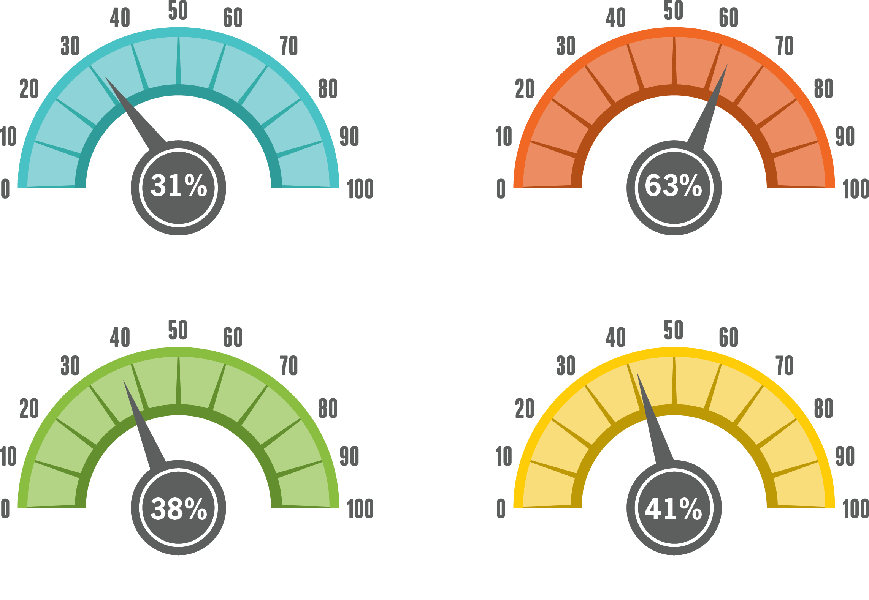
El CONSUMIDOR DE HOY
Plan Financiero
Fondo para Emergencias
Gastan lo que Ganan
Se Sienten Atrasados
8
Notes:
El Consumidor de Hoy
Diga: Aquí hay una información sobre el consumidor de hoy. Estos datos vienen de una encuesta de Planificación de Finanzas en el Hogar realizada por el Certified Financial Planner Board of Standards, Inc. y el Consumer Federation of America.
31% tienen un plan para sus finanzas
63% tienen un fondo para emergencias, más bajo que en años anteriores
38% gastan mensualmente todo lo que ganan
41% Se sienten atrasados en sus planes financieros
Ya sea que este haciendo la mayoría de las cosas en esta lista… o no… el seminario de hoy la pondrá al volante para que siga dirigiéndose hacia un futuro financiero positivo.
Pregunte: ¿Qué maneras se le ocurren para empezar a salir adelante y ahorrar dinero?
Analice todas las ideas provistas y asegúrese de que lo siguiente sea discutido:
Deje de depender en tarjetas de crédito y no siga aumentando sus deudas
Cree una cuenta con fondos para emergencias
Ahorre más para el retiro
Evite cargos de penalidad pagando siempre a tiempo
<haga clic en la siguiente diapositiva>
8

Slide 9
9
9
Notes:
Encárguese de su Dinero
Diga: Tome nota de los 5 pasos mientras ve el video.
Play Video 1. Encárguese de su Dinero.
NOTA DE VIDEO: Haga clic en el ícono verde o presione ENTER para empezar el video. Haciendo clic dentro del video o presionando ENTER volverá a comenzar el video. Al finalizar el video, haga clic en el área blanca o presione ENTER para seguir a siguiente página.
Diga: Estás son los 5 pasos mencionados en el video que le ayudarán a tomar control de su dinero.
Balancee sus cuentas básicas
Reduzca o elimine sus deudas
Considere formas de generar un ingreso a tiempo parcial
Cree una cuenta de fondos para emergencias
Cree una cuenta de fondos para su jubilación
Ahora que conoce estos 5 pasos, ¿Cómo se siente? Bueno, considere esto…
<haga clic en la siguiente diapositiva>
9

Slide 10
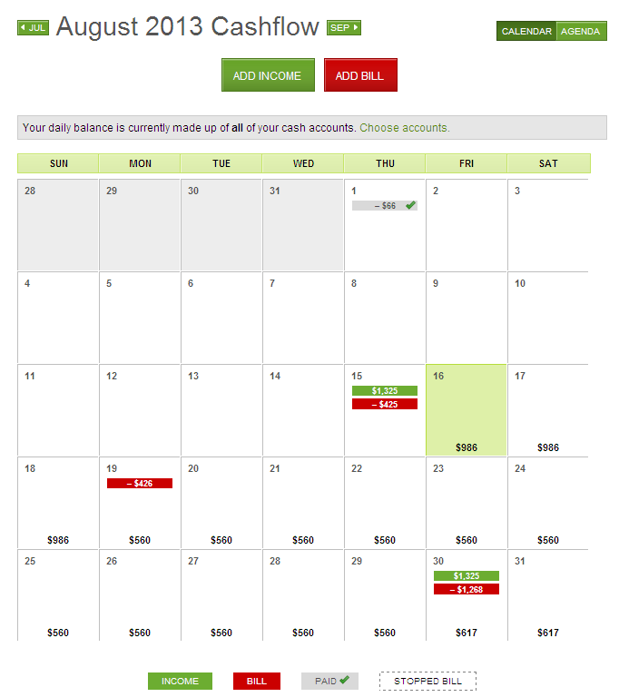
Prepárese para maximizar
sus ingresos
10
Notes:
Maximice sus ingresos
Diga: Estás son unas formas de prepararse para maximizar sus ingresos.
Cree un panorama de su flujo de dinero en efectivo manteniendo un diario con sus gastos diarios durante el período de un mes (mencione la herramienta de Regions My GreenInsights como una forma en que los clientes pueden hacer esto. My GreenInsights no está disponible a aquellos que no son clientes).
Guarde los recibos y catalogue sus gastos todos los días.
Determine si su flujo de dinero en efectivo es positivo (que sus ingresos pueden cubrir sus gastos) o negativo (que sus ingresos no cubren sus gastos).
Sea más eficiente con su dinero para alcanzar una meta específica
Determine qué gastos fueron necesarios, o cuales fueron para satisfacer gustos.
Establezca metas financieras
Elimine la idea de que no gana lo suficiente para ahorrar hacia sus metas. Todo el mundo puede ahorrar algo para ayudarle a alcanzar las metas más deseadas. Es una decisión que puede tomar ahora. Quizás tenga que averiguar como ser más eficiente con sus ingresos para alcanzar su meta.
<haga clic en la siguiente diapositiva>
10

Slide 11
MONITORÉE SUS GASTOS DIARIOS
INSTRUCCIONES: Escriba la categoría de sus mayores gastos en la primera fila. Escriba sus gastos diarios durante el mes. Aquí hay unos ejemplos.
 | Transporte | Comida | Hogar | Servicios | Rx | Seguros
Día
1
2
3
4
5
6
7
¿A DÓNDE VA
SU DINERO?
11
Notes:
Vigile sus Gastos Diarios
Distribuya los folletos ahora. Asegúrese de quedarse con uno como referencia.
Refiérase a la página 1 del folleto: Maneje su Dinero: Vigile sus Gastos.
Pregunte: ¿Sabe a dónde va su dinero todos los meses? ¿Cuales son algunas de las categorías de gastos que pudiera incluir en su hoja de cálculo Vigile Sus Gastos?
Acepte todas las respuestas. Fomente una conversación sobre todos los aspectos de la pregunta. No existen respuestas equivocadas y algunas respuestas comunes son:
Transporte (además del pago de auto, piense en cosas como la gasolina, peajes, pases de bus, etc.)
Además de las categorías en la diapositiva, debería incluir gastos como:
Comida y bebidas
Productos de baño y otras compras de farmacia
Regalos
Medicinas de recetas médicas
<haga clic en la siguiente diapositiva>
11

Slide 12
Conozca sus
gastos
12
Notes:
Conozca sus gastos
Diga: Muchas personas sobrestiman su poder adquisitivo. Ven su salario como el dinero disponible para gastos; sin embargo, deberían basar su plan de gastos en la cantidad que reciben en su cheque.
Hablemos ahora de los gastos.
Gastos Fijos no cambian de mes a mes, así que cuando tiene un gasto fijo, típicamente no podrá controlar cuanto tiene que pagar. Algunos ejemplos incluyen alquiler/hipotecas, impuestos sobre la propiedad, seguros, guardería infantil/cuidado de adultos mayores, pagos de auto, y otros pagos de préstamos.
Ahora, no se olviden de contar los Gastos Variables.
Gastos Variables pueden variar basado en su comportamiento de cada día (ej. ahorros, servicios, comida, transporte/ gasolina, mantenimiento de auto, educación, gastos personales y entretenimiento). Usted puede tener cierto control sobre estos gastos. Por ejemplo, si decide bajar el termostato durante el invierno para ahorrar gastos de calefacción, pagará menos. O algo aún más fácil de controlar es la frecuencia en que sale a comer.
Pregunte: ¿Alguna pregunta sobre gastos?
Responda todas las preguntas
<haga clic en la siguiente diapositiva>
12

Slide 13
metas
financieras
13
Notes:
Metas Financieras
Diga: Hablemos de metas de corto, mediano y largo plazo. Piense en algunas ideas. Cuando se le ocurra algo, anótelo en su hoja de cálculo. Puede llevarse este documento para que continúe pensando y trabajando en su plan. Por ahora, escuche y piense como lo que hablamos puede aplicar a su situación.
<haga clic en la siguiente diapositiva>
13

Slide 14
14
14
Notes:
Video Establezca Metas Financieras
Diga: Anote los consejos mencionados en el video.
Play Video 2: Establezca metas financieras.
NOTA DE VIDEO: Haga clic en el ícono verde o presione ENTER para empezar el video. Haciendo clic dentro del video o presionando ENTER volverá a comenzar el video. Al finalizar el video, haga clic en el área blanca o presione ENTER para seguir a siguiente página.
<haga clic en la siguiente diapositiva>
14

Slide 15
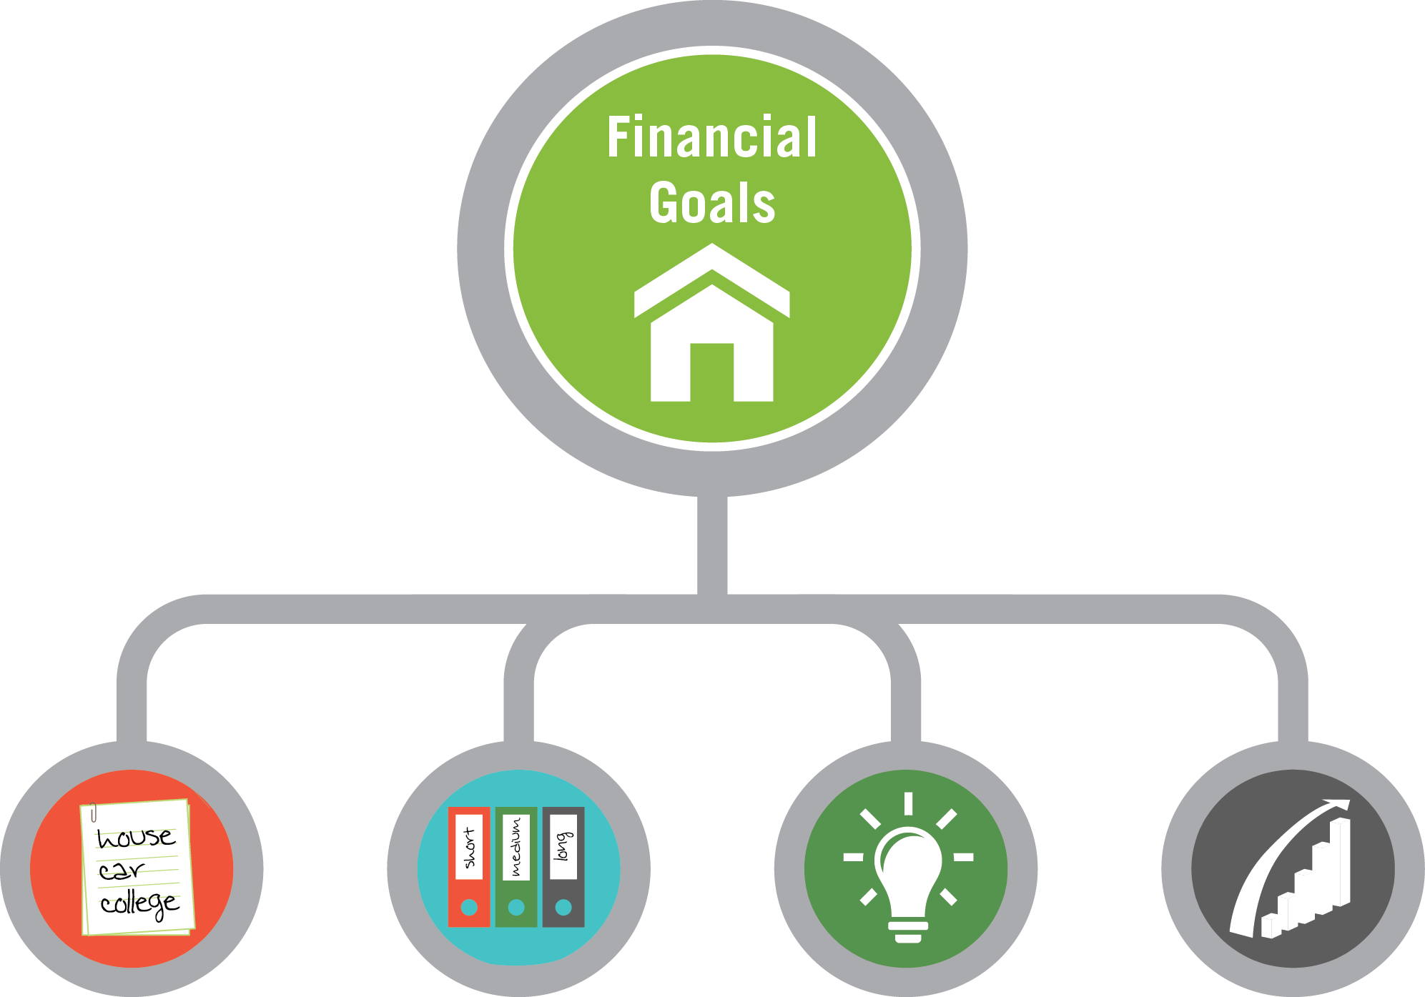
Establezca Metas Financieras
IDENTIFÍQUE SUS
METAS FINANCIERAS
ORGANICE SUS
METAS FINANCIERAS
EDÚQUESE
USTED MISMO
EVALUE
SU PROGRESO
15
Notes:
Establezca Metas financieras
NOTA: Si no pudo mostrar el video en la diapositiva anterior, procure tomarse el tiempo en cubrir bien la información en esta sección .
Pregunte: Es clave educarse a si mismo, hacer un plan (también conocido como establecer metas), y evaluar su progreso. Hablemos de establecer metas. ¿Para qué paso piensa usted que está listo?
Asegúrese de que lo siguiente sea mencionado:
Identifique sus metas. Quizás las suyas sea algo como mandar los niños a la universidad, comprar un auto, pagar el depósito de una casa, irse de vacaciones, pagar una tarjeta de crédito, jubilarse.
Organice sus metas financieras. Organice cada una de sus metas en metas más pequeñas como metas de corto plazo o metas que puede alcanzar en menos de un año. Metas de mediano plazo que puede alcanzar entre 1 y 3 años. Y metas a largo plazo que pueden tomarse más de 5 años.
Edúquese a si mismo. Con un poco de esfuerzo, usted puede aprender lo suficiente para tomar decisiones educadas que aumentaran su patrimonio con frecuencia. Lea páginas web de finanzas personales, blogs, revistas y libros sobre el manejo y el crecimiento de su propio dinero. Conozca su asesor financiero..
Evalúe su progreso. Revise su progreso regularmente, tal vez cada mes o trimestre para determinar si su programa está funcionando. Si no está satisfecho con su progreso, re-evalúe su estrategia y haga los cambios necesarios.
Diga: Tome en cuenta que al establecer metas financieras no solo se sentirá mejor, sino también se incentivará en conseguir formas de ser más eficiente con sus ingresos.
<haga clic en la siguiente diapositiva>
15

Slide 16
Pague su tarjeta de crédito
Empiece un plan de ahorros
Guarde efectivo en un fondo para emergencias
Adquiera un seguro de vida o de incapacidad
Establezca Metas Financieras
Metas a Corto Plazo
16
Notes:
Establezca Metas Financieras – Corto Plazo
Diga: ¿Como se puede aliviar del estrés financiero? Conociendo bien sus finanzas, estableciendo metas financieras, y progresando o alcanzando esas metas. Y el mejor lugar para empezar a pensar en sus finanzas es el final. Hay un dicho famoso que dice “ Comienza pensando en el fin”. Entonces, ¿que clase de vida le gustaría vivir este año? ¿En cinco años?¿Cuando se jubile?
Entre más tiempo tenga para planificar y ahorrar, más fácil será y más gusto le sacará a su dinero – tanto hoy como mañana.
Refiera el folleto: Establezca Metas Financieras. Dirija los participantes a la sección de metas a corto, mediano y largo plazo.
Instruya los participantes a tomar notas mientras se les ocurren ideas, y llevarse el folleto para llenarlo con más detalle.
Diga: Empecemos a hablar sobre las metas de corto plazo. ¿Cuáles son algunas de las suyas? Anote lo que se le ocurra en la sección titulada Metas a Corto Plazo. Estas son cosas que necesita AHORA para poder disfrutar su futuro.
Pagar los préstamos y las tarjetas de crédito
Empezar un plan de ahorros, o considerar aumentar sus contribuciones a un 401k o un IRA
Guardar efectivo en un fondo para emergencias
Adquirir un seguro de vida y de incapacidad
<haga clic en la siguiente diapositiva>
16

Slide 17
Comience a ahorrar para la universidad
Diversifique sus inversiones
Contribuya el máximo a su 401K y su IRA
Establezca Metas Financieras
Metas a Mediano Plazo
17
Notes:
Establezca Metas a Mediano Plazo
Diga: Ahora, pensemos un momento en metas de mediano plazo. Estas no metas que usted quiere o necesita que ocurran muy pronto, ni las metas de jubilación. Metas de mediano plazo son aquellas que apoyarán su trayectoria desde donde está hoy hasta donde quiere estar cuando se jubile.
¿Cuales son algunas metas de mediano plazo? ¿Qué se imagina que pueda ocurrir en los próximos años que lo lleve al futuro que desea tener? Tome nota de lo le venga a su mente en la sección titulada Metas a Mediano Plazo. Estás son metas en las que puede enfocarse ahora que lo pondrán en la dirección correcta.
Comenzar a ahorrar para la universidad
Diversificar sus inversiones
Contribuir el máximo en su 401k y su IRA
<haga clic en la siguiente diapositiva>
17

Slide 18
Pague la hipoteca o compre una propiedad para su jubilarse
Defina su edad de jubilación
Mantenga el estilo de vida antes de jubilarse
Establezca Metas Financieras
Metas a Largo Plazo
18
Notes:
Establezca Metas Financieras – Largo Plazo
Diga: Finalmente hablemos de lo que usted desea para su jubilación. ¿Qué metas tiene para esa etapa de su vida? Tome notas de lo que venga a su mente en la sección titulada Metas a Largo Plazo. Estas son metas con las que sueña hoy mientras se prepara para el mañana. ¿Como se imagina su jubilación?
Page su hipoteca o compre una propiedad para su jubilación
Establezca la edad de su jubilación.
Mantenga su estilo de vida antes de jubilarse
Para alcanzar estas metas y obtener la jubilación que desea, necesita ahorrar dinero ahora. Y para hacer eso, necesitar conocer las opciones que tiene y escoger la que mejor le conviene. Hablemos de esto.
<haga clic en la siguiente diapositiva>
18

Slide 19
¡no pare
siga, siga!
19
Notes:
¡No pare, siga, siga!
Diga: Re-evalúe sus metas periódicamente. No se desilusione si las cosas no ocurren como planeaba. Sea persistente y siga trabajando en su plan para alcanzar sus metas.
<haga clic en la siguiente diapositiva>
19

Slide 20
Ahorrar para su retiro debe ser una
prioridad
Comience
HOY.
Y siga ahorrando.
20
Notes:
Ahorrar para su retiro debe ser un prioridad. Comience hoy. Y siga ahorrando.
Diga: Como mencionamos, típicamente, las mujeres tienen menos años de trabajo porque muchas veces dejan de trabajar para cuidar de sus niños o de familiares de la tercera edad. Según el Departamento de Trabajo de U.S, ellas pasan, en promedio, siete años fuera del trabajo para cuidar a su familia.
Además, como mencionamos, de que las mujeres tienen vidas más largas. Esto significa que ellas deben prepárese para más años de jubilación que los hombres.
Según el The Women’s Institute for a Secure Retirement, muchas mujeres planifican para un promedio de vida de 80 años sin tomar en cuenta que muchas mujeres viven por más años.
Asegúrese de que sus ahorros le duren toda su vida. Como mujer, la verdad es… que necesita ahorrar más que un hombre, porque es probable que vivas más tiempo. Veamos esto en más detalle.
<haga clic en la siguiente diapositiva>
20

Slide 21
Metas a Largo Plazo
Cómo ahorrar para la Jubilación
En una Cuenta Individual de Retiro (IRA) usted deposita dinero en una cuenta usted mismo
Un plan 401 (K) es una cuenta de ahorros establecida por una empresa
21
21
Notes:
Ahorrando para la Jubilación
Diga: Una IRA, Cuenta Individual de Retiro, es el arreglo de jubilación más básico que hay. Usted deposita dinero en una cuenta, la cual puede incluir una combinación de acciones, bonos, fondos de inversión o valores del tesoro. Existen dos tipos de IRA principales: el IRA Tradicional y el IRA Roth. Los IRA pueden crearse en diversas instituciones financieras, incluyendo bancos, compañías de seguro y firmas de corretaje.
Un plan 401(k) es un plan de ahorros para la jubilación establecido por un empleador que le permite a sus empleados apartar un porcentaje de su sueldo para la jubilación antes de que los impuestos sean cobrados. Esto lo puede ayudar a reducir su cuenta de impuestos.
Generalmente, usted decide cómo invertir el dinero de su plan, y a veces su empleador iguala cierto porcentaje del dinero que usted invierte en su plan de jubilación; si usted no saca provecho de esta igualación es como si dejara dinero gratis sobre la mesa.
Usted debería hablar con un inversionista profesional para que lo ayude a realizar las mejores inversiones para usted.
Usted puede hablar con su asesor de impuestos para más detalles y/o revisar la Publicación IRS 590, Individual Retirement Arrangements (IRAs).
<haga clic en la siguiente diapositiva>
21

Slide 22
DESARROLLE UN PLAN DE AHORROS PARA
SU JUBILACIÓN
DEFINA METAS REALISTAS
IDENTIFIQUE EL INGRESO NECESARIO PARA JUBILACIÓN
DETERMINE CUANTO NECESITA AHORRAR
22
22
Notes:
Desarrollando un plan de Jubilación
Diga: Para mantener el objetivo final en mente, es importante desarrollar un plan de ahorros para su jubilación. Existen tres pasos importantes para crear un plan de ahorros para su jubilación. Estos son:
Identifique el ingreso necesario para su jubilación.
Defina metas realistas
Determine cuanto necesita ahorrar. Es una buena idea crear una cuenta de ahorros diferente.
Además, es importante alinear su instrumento de ahorros con el tiempo de su meta.
Para ahorros de corto plazo, por ejemplo esas vacaciones que tanto desea, considere designar una cuenta de ahorros separada o establezca metas con el sistema financiero personal de su banco. Muchos sistemas le permiten consolidar sus múltiples metas de ahorros en una cuenta, haciéndolo más fácil que abrir una cuenta de ahorros separada para cada meta.
Para metas de mediano plazo, considere utilizar una cuenta de money market que puede acumular intereses.
Para metas de largo plazo, dependiendo de su gusto de riesgo, podría podría considerar fondos mutuales u otros tipos de inversiones.
<haga clic en la siguiente diapositiva>
22

Slide 23
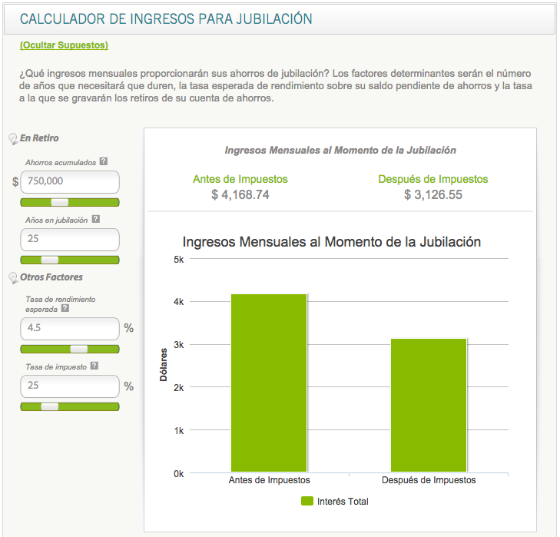
¿CUANTO DINERO NECESITO PARA JUBILARME?
Regions.com/perspectivas
23
Notes:
¿Cuánto dinero necesito para jubilarme?
Diga: Regions ofrece una gran variedad de calculadoras financieras, muchas de las cuales le pueden ayudar planificar su jubilación. Cualquiera puede acceder estas calculadoras, así que tal vez quiera anotar la dirección de internet de nuestras calculadoras: regions.com/perspectivas
Veamos una ahora.
El Calculador de ingresos para jubilación le ayuda ver el ingreso mensual que le proveerán sus ahorros para la jubilación. Los factores que determinantes son:
Cuanto ha ahorrado
El número de años que usted necesita que dure
Tasa de interés esperada sobre su saldo de ahorros.
Tasa de impuestos al retirar sus ahorros.
En este ejemplo, asumamos que su meta es ahorrar $750,000 para vivir durante 25 años. Asumiendo una tasa de rendimiento de 4.5% y que su tasa de impuestos sería el 25%, su ingreso mensual después de impuestos sería de $3,126.55. ¿Esto cuadra con su plan de jubilación? ¿Esta tomando los pasos necesarios para alcanzarlo?
<haga clic en la siguiente diapositiva>
23

Slide 24
PLAN DE AHORROS PARA LA JUBILACIÓN
Factores para considerar
¿Cuanto dinero quiere acumular durante cierto período tiempo?
¿Cuánto tiempo puede dejar su dinero invertido?
¿Cuál es su tolerancia para tomar riesgos con su dinero?
24
Notes:
Creemos su plan de ahorros para su jubilación
Refiera el folleto: Mi Plan de Ahorros para la Jubilación, indicando la sección Factores de Decisión.
Repase cada pregunta en la hoja de cálculo, añadiendo explicaciones y respondiendo a preguntas, haciendo pausas para darle chance a la audiencia de pensar y tomar notas si así lo desean.
NOTA PARA EL COORDINADOR: Sería ideal que los participantes completaran entre el 10% y el 20% de la hoja de cálculo antes de partir, con el fin de motivarlos a continuar el impulso de pensar y planificar incluso luego de haber terminado el seminario.
Diga: Consideremos algunos factores decisivos a la hora de seleccionar las mejores opciones de inversión y ahorro de acuerdo a su plan.
¿Cuánto dinero quiere acumular durante un plazo determinado?
Una vez determine la cantidad que quiere acumular, usted ya tiene un objetivo para su plan ahorros.
<haga clic en la siguiente diapositiva>
24

Slide 25
Hidden Slide: Facilitator Preparation Instructions
25
Notes:
Creemos su Plan de Ahorros para su Jubilación, continuación
2. ¿Cuánto tiempo puede dejar su dinero invertido?
Si usted tiene dinero que no necesitará por varios años o más, podría considerar varias opciones de inversión, incluyendo: acciones, bonos, o fondos de inversión. Por otro lado, si cree que necesitará acceder a su dinero más temprano, será mejor mantenerlo en una cuenta de ahorros.
3. ¿Cómo se siente arriesgando su dinero?
Si usted no está cómodo con los riesgos y no puede darse el lujo de perder dinero, considere depositar su dinero en una institución financiera asegurada. Deberá investigar sobre los distintos tipos de cuenta para elegir la que mejor se acomode a sus necesidades.
<haga clic en la siguiente diapositiva>
<click to next slide>
25

Slide 26
PLAN DE AHORROS PARA LA JUBILACIÓN
Plan de Acción
¿Qué haré ahora para ahorrar dinero hacia mis metas?
¿Qué haré a final de mes para ahorrar dinero hacia mis metas ?
¿Qué haré a final de año para ahorrar dinero hacia mis metas ?
26
Notes:
Plan de Acción
Señale el folleto: Mi Plan de Ahorros de Retiro, indicando la sección Plan de Acción.
Diga: Tómese unos minutos para responder las preguntas siguientes en el formulario.
¿Qué haré ahora para ahorrar hacia mis metas?
¿Qué haré al final del mes para ahorrar para cumplir mis metas?
¿Qué haré a final de año para ahorrar hacia mis metas?
Volviendo a las preguntas y sus ideas iniciales de cada una, hay una o dos cosas que puedan empezar HOY?
<haga clic en la siguiente diapositiva>
26

Slide 27
¿Qué puede hacer?
27
27
27
Notes:
Plan de Acción “Páguese a Usted Mismo”
Diga: ¿Qué hace o que puede hacer para pagarse a si mismo primero? ¿Para ahorrar? ¿Para adelantarse y cambiar sus finanzas para que ellas trabajen para usted?
¿Qué puede hacer a final de mes para ahorrar? El próximo mes, usted podría pagar completamente un préstamo, como su auto, y continuar realizando esos pagos a su cuenta de ahorros.
¿Qué puede hacer a final de año para ahorrar? Al final del año usted probablemente tenga suficiente dinero como para comprar un Bono de Ahorros de Estados Unidos como inversión a largo plazo.
Deje que los participantes que quieran compartir sus ideas y experiencias lo hagan en este momento (lo que permita el tiempo).
Diga: Ahora, vea la parte inferior de la página dos en su folleto donde dice Mi Etapa de Vida. Hablaremos de cada una de estas etapas. Tome notas de lo que venga a su mente en la área provista sobre la etapa en la que usted se encuentra mientras hablamos.
<haga clic en la siguiente diapositiva>
27

Slide 28
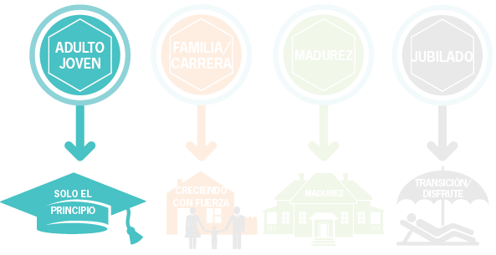
ETAPAS DE VIDA
NECESIDADES TÍPICAS
Establecer un hogar o comprar una vivienda
Establecer responsabilidad de crédito
Comprar un auto
28
Notes:
Ahorrando para la jubilación según la Etapa de Vida —Mujeres Jóvenes
Diga: Vamos a hablar de lo que significa ahorrar para la jubilación en cada etapa de su vida. Es importante que usted entienda todas las etapas y lo que cambia en cada una de ellas. Por ahora, tome nota en su folleto de cosas que quiera recordar sobre la etapa de vida en la que se encuentra ahora mismo.
Pregunte: Asuma que tiene 20-y-pico de años. Quizás está empezando una carrera y quiere comprarse un auto o una casa. ¿Que factores le facilitan ahorrar para estas metas y que factores retan sus intenciones de ahorrar?
Analice y motive aceptando todas las respuestas razonables como correctas. Asegúrese de ofrecer las siguientes consideraciones sobre la jubilación para los adultos jóvenes en sus 20
Es importante empezar a ahorrar (así sea un poquito) tan pronto como empiece a trabajar.
Aumente sus contribuciones del 401k en un 1% anualmente o más seguido de ser posible, hasta maximizar sus contribuciones.
Si la empresa en donde trabaja no le ofrece un 401K, contribuya a un IRA.
Si la empresa donde trabaja no le permite contribuir a un 401K hasta no tener cierto tiempo como empleado, cree el hábito de ahorrar en una cuenta de ahorros y al final del año, transfiéralo.
Hable con un experto de inversiones para descubrir otras oportunidades, como cuentas con intereses compuestos.
Diga: recuerde lo importancia del TIEMPO cuando se trata de ahorrar. No espere. Tenga una meta para su jubilación desde ya, la cual puede ser tan simple como una edad y la cantidad de dinero que necesitará y cree un plan para lograrlo.
<haga clic en la siguiente diapositiva>
28

Slide 29
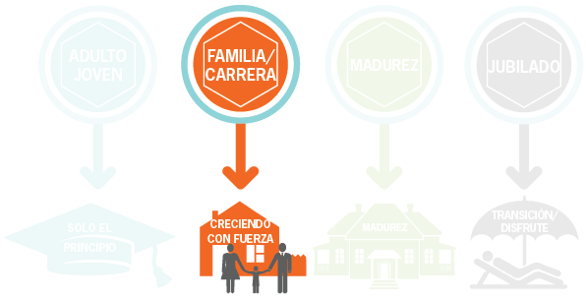
ETAPAS DE VIDA
NECESIDADES TÍPICAS
Comprar su primera casa o remplazarla con una nueva
Ahorrar para la universidad
Establecer un plan para su jubilación
Ahorrar para unas vacaciones con la familia
29
Notes:
Ahorrando para la Jubilación según la Etapa de Vida –Familia/Carrera
Diga: Mientras se acerca a los 30 y 40 años, usted se encuentra más estable en su trabajo, criando una familia y pensando más en el futuro. ¿Qué factores facilitan que usted ahorre y qué factores hacen que ahorrar sea un reto, para quienes nos encontramos en esta etapa de ahorro para la jubilación?
Analice aceptando y motivando todas las respuestas razonables como correctas. Asegúrese de ofrecer las siguientes consideraciones adicionales:
Revise su meta de jubilación y el plan especifico que establezca para lograr su meta. Si usted no tiene plan, entonces este es el momento perfecto para crear uno.
¿Cambiando de trabajo? No liquide su 401k. O la deja en donde está o traspásela a una nueva 401k o Roth.
Continúe incrementando sus contribuciones en un 1% anualmente. A penas extrañará ese dinero y este puede tener un gran impacto en sus ahorros..
¿Le dieron un aumento de sueldo? Ese es el momento perfecto para aumentar sus contribuciones.
<haga clic en la siguiente diapositiva>
29

Slide 30
Hidden Slide: Facilitator Preparation Instructions
30
Notes:
Ahorrando para la Jubilación según su Etapa de Vida –Familia/Carrera
Otra opción es empezar a contribuir a un IRA además de al 401K.
Si usted ha cambiado de trabajo y tiene múltiples cuentas de 401k, quizás debería considerar consolidarlas en una sola cuenta IRA.
Revise y asegúrese de que sus inversiones están diversificadas.
Diga: Tome en cuenta que liquidar su plan de ahorros para la jubilación, lo coloca al inicio de la partida. Si usted ha ahorrado, ¡siga ahorrando!
<haga clic en la siguiente diapositiva>
30

Slide 31
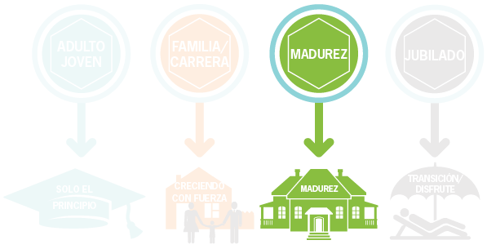
ETAPAS DE VIDA
NECESIDADES TÍPICAS
Terminar de pagar la hipoteca
Aumentar los ahorros de jubilación
Ayudarle a un hijo con su educación, primer hogar o matrimonio
Revisar el plan de jubilación
31
Notes:
Ahorrando para la Jubilación según la Etapa de Vida –Mujer Madura
Diga: Para personas en sus 50 años, existen otras consideraciones. En este punto, usted se encuentra cerca del fin de su carrera y puede estar prestándole apoyo a sus hijos mayores. ¿Qué factores facilitan el ahorro y qué factores hacen que ahorrar sea un reto para familias en sus 50 que están ahorrando para la jubilación?
Analice: Gracias por su aporte. Considere lo siguiente:
En el año en que cumple 50, usted puede empezar a hacer contribuciones “de recuperación” a su 401k y/o IRA. Usted va a querer revisar las reglas de la IRS para las cantidades especificas anuales y otras limitaciones.
Empiece a mirar su reserva de ahorros y haga un estimado de cuándo se puede jubilar y por cuánto tiempo rendirá su dinero.
Reequilibre sus cuentas. Tenga en mente que una baja en sus inversiones a los 50 años puede retrasar su capacidad de jubilación.
<haga clic en la siguiente diapositiva>
31

Slide 32
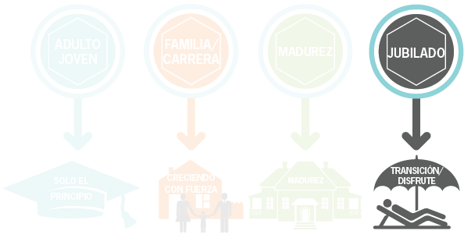
ETAPAS DE VIDA
NECESIDADES TÍPICAS
Proteger su estilo de vida actual
Mantenerse a la par de la inflación
Mejorar su estilo de vida
32
Notes:
Ahorrando para la Jubilación según Etapa de Vida –Mujer Jubilada
Diga: Los 60 son una etapa de transición. Quizás este trabajando menos y se jubile. Aunque haya alcanzado una edad de jubilación, es importante que mantenga su enfoque para poderse jubilar con confianza. Esta es una buena oportunidad para revisar el folleto “Estrategia Balanceada” en la sección “Jubílese con Confianza”.
Ayuda ver su patrimonio en tres secciones:
“Activos de Protección” le ayudan a proteger su estilo de vida actual durante los próximos tres años. Incluidos en esta sección son cosas como efectivo, compra de casa, inversiones parcialmente protegidas, anualidades tradicionales, coberturas a través de calls/puts/collars, seguros y capital humano.
“Activos del Mercado” le ayudan a mantener su estilo de vida manteniéndose a la par de la inflación durante su vida. Incluidas en esta sección están los líquidos, ingresos fijos, efectivo (reservados para oportunidades de inversión), inversiones estratégicas como fondos de fondos e inversiones liquidas “no tradicionales” como comodidades.
“Activos de Aspiraciones” mejoran su estilo de vida, ayudándole a crear o aumentar su patrimonio. En esta sección están la inversiones alternativas (capital privado o fondos de cobertura), inversiones de bienes raíces, concentraciones, negocios pequeños, acciones concentradas y posiciones de opciones de acciones.
¿Y qué del riesgo? Pero eso también es riesgoso, porque jubilados pueden sentirse nerviosos colocando sus activos en otra cosa que no sea efectivo o certificados de depósitos. Pero eso también puede ser riesgoso ya que en el transcurso de una jubilación de 10-30 años, inversiones ultra-conservadoras podrían perder un valor substancial debido a la inflación. Por esa razón, considere una distribución de activos de tal manera que sus retornos se produzcan a un mayor paso que la inflación, mientras sigue manteniendo su tolerancia de riesgo.
Es bueno mantenerse en contacto con su asesor financiero para asegurarse que sus activos se mantengan en camino durante su jubilación.
<haga clic en la siguiente diapositiva>
32

Slide 33
La viudez
33
Notes:
La Viudez
Diga: Desafortunadamente, la viudez es una realidad para muchas mujeres y puede ocurrir en cualquier etapa de la vida. Es común que una esposa dependa de su marido para que administre las finanzas, invierta los ahorros y coordine los planes de su patrimonio. Pero cuando el fallece – algunas veces de repente – ella necesita aprender como hacerlo todo sola.
Aquí hay cuatro pasos para ayudarle a prepararse mejor.
Como mencionamos, aprenda lo básico de Inversiones. Trabaje junto con su esposo para revisar, entender y determinar el plan de distribución que más les convenga.
Cree un plan detallado de su patrimonio con instrucciones. Considere revisar los beneficios de empleado, Seguro Social, seguro de vida, y posiblemente usar fideicomisos para transferir el dinero de forma eficiente con respecto a los impuestos.
Obtenga experiencia con ahorros e inversiones. La experiencia no tiene substituto.
Reúnase con sus asesores con regularidad. Una buena manera de asegurarse de que ambos están listos para heredar el patrimonio y manejarlo sin el otro, es reuniéndose con los asesores financieros y legales por lo menos una vez al año.
Hablando de esto puede ser difícil y triste, pero cuando tiene un plan y lo ha hablado con sus seres queridos, podría adquirir ciertos cambios a raíz de dicha conversación como:
Una relación más cercana
Calma para usted y sus seres queridos
Saber que, sin importar lo que traiga el destino, tomaron juntos la mejor decisión para ustedes.
<haga clic en la siguiente diapositiva>
33

Slide 34
FELICITACIONES
Hoy, se irá con ideas que le ayudarán a:
Organizar las finanzas de su hogar
Involucrarse con el manejo diario de las finanzas de su familia
Tener un plan financiero que incluya metas de corto, medio, y largo plazo
Empezar a ahorrar ahora para sus metas y jubilación
Gracias.
34
Notes:
Felicitaciones
Diga: y finalmente, vea la parte inferior de su folleto. En resumen, las mujeres deben considerar:
Aprender más sobre sus finanzas usando los recursos de Regions.com/espanol
Buscar ayuda de un asesor financiero cuando la necesita
Organizar su casa financiera: tenga buen crédito a su nombre
Involúcrese en el día a día de sus finanzas.
Tener un plan financiero incluye metas a corto, -mediano y largo plazo.
Empezar a ahorrar ahora para sus metas y su jubilación. Es probable que necesite más para su jubilación de que necesitaría un hombre.
Gracias por participar en este seminario de Fundamentos Financieros de Regions sobre Lo que toda Mujer debe saber sobre el Dinero. Hemos hablado sobre organizar su casa financiera, involucrarse a diario, tener un plan, y comenzar a ahorrar (o ahorrar más).
[Inserte información y una invitación que sea específica a Regions en el momento. Recuerde que el tono y modo debería ser de consulta y amistoso. Asegúrese de mencionar su información de contacto en los folletos que se llevarán, e invítelos a contactarlo en el futuro.]
Pregunte: ¿Para finalizar, qué preguntas tienen de lo que hemos cubierto en el seminario?
Responda todas las preguntas lo más que pueda.
Diga: Aquí formalmente termina nuestra presentación. Si tienen algo específico o confidencial, por favor quédense después de la reunión o pónganse en contacto conmigo a través del número de teléfono en sus folletos.
34

Slide 35
¿Quiere aprender como REGIONS puede ayudarLE a alcanzar sus metas financieras?
Para concertar una cita con un Representante de Regions:
Comuníquese con Regions al 1-800-REGIONS
Visite regions.com/espanol y haga clic en “Concertar una Cita”
Visite una sucursal de Regions
35
Notes:
Diga: Quiere aprender como Regions puede ayudarle a alcanzar sus metas financieras?
Como mencioné al principio de la presentación, no soy un banquero. Si tiene alguna pregunta sobre los productos y servicios de Regions, puede coordinar una cita con un Representante de Regions de las siguientes maneras:
Diga:
Comuníquese con la Línea Verde Regions al 1-800-REGIONS
Visite regions.com/espanol y haga clic en “Concertar una Cita”
Visite cualquier sucursal de Regions
Consejos para evitar trampas de recuperación de crédito
Gracias por participar en este seminario de Fundamentos Financieros de Regions
[Recuerde que el tono y modo debería ser de consulta y amistoso. Asegúrese de mencionar su información de contacto en los folletos que se llevarán, e invítelos a contactarlo en el futuro.]
35

